Slide 1
Manejo de la ansiedad en la pandemia COVID 19
Nimia Agudo Ortiz
Psicóloga Clínica
2020

Slide 2
Contenido
Concepto
Experiencia en el manejo de la ansiedad del personal
Experiencia en el manejo de la ansiedad en pacientes COVID +

Slide 3
La ansiedad
Definición: temor intenso y excesivo, tensión muscular, vigilancia en relación a un peligro futuro y conductas cautelosas o evitativas, permanece en el tiempo
Difiere del miedo: ansiedad es una respuesta anticipatoria a una amenaza futura, mientras que miedo es una respuesta emocional a una amenaza inminente, real o imaginaria. (DSM 5, 2014, P. 189)

Slide 4
Ansiedad en la pandemia
Los efectos PSIC. directos del virus (ptes. Covid +)
Exposición a noticias sobre el creciente número de casos y decesos
Efectos asociados al aislamiento
Convivencia en espacio reducido
Incertidumbre
Pérdidas como del trabajo

Slide 5
Impacto Psicológico en ptes. COVID +
Pacientes covid +, experimentan ansiedad, evitación, incertidumbre, frustración, miedo a la muerte, enojo por discriminación en sus bdas., extrañan su casa, flia. Y trabajo
Evidencia señala (Urzúa y cols., 2020): ansiedad, depresión, síntomas de TEPT (dificultad para dormir, relajarse, evitación, reexperimentación), pensamientos intrusivos
Hablar de las otras reacciones (motivación, agradecimiento)

Slide 6
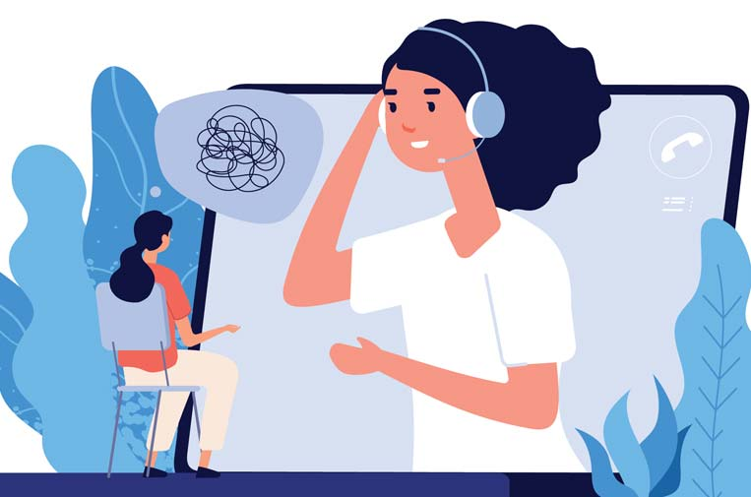
Atención Psicológica
Por la alta contagiosidad del virus y la necesidad de realizar el distanciamiento social, nos hemos visto obligadxs a realizar las intervenciones vía telefónica
COVID 19 (pérdidas personas, labores, aislamiento social, confusión, riesgo de contagiar a familiares)

Slide 7
Atención Psicológica
Según la OMS , la atención virtual es equivalente a la atención presencial. Hay límites según dx, adherencia, accesibilidad. Reduce depre.
Intervenciones virtuales deben ser adaptadas al contexto, garantizar confidencialidad, se requiere capacitación y red de apoyo

Slide 8
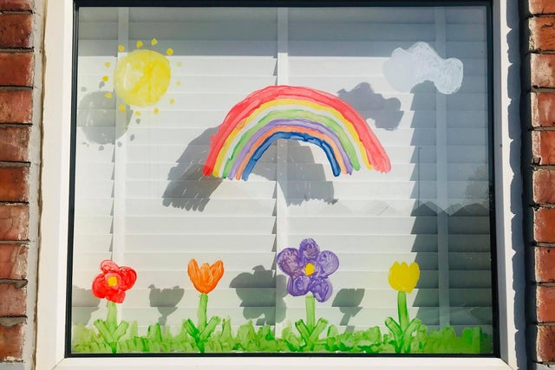
Intervención Psicológica
Presentación, razón de la llamada
Favorecer exp. Emo. Validarlas (pensamientos, miedos, síntomas)
Percepción realista del riesgo. Análisis soluciones, explorar recursos usados en el pasado, brindar herramientas.
Mantener hábitos de autocuidado: sueño, apetito, higiene, ejercicio, hidratación
Descansar de información sobre virus
Mantener red de apoyo social, virtual
Infundir esperanza, Optimismo
Buscar apoyo y hablar con personas de confianza, profesionales de salud mental
Seguimiento: pensamiento realista

Slide 9
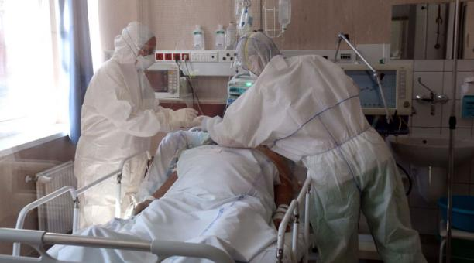
Impacto en personal del hospital
Miedo al contagio
Miedo a contagiar a familiares. Envío
EPP, poner y quitar. Permanecer 6 horas o más usándolo.
Discriminación
Alteración sueño, apetito, tristeza, agotamiento, estigma
Activación vegetativa
Resistencia a buscar ayuda de salud mental

Slide 10
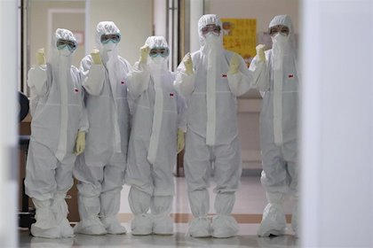
Intervención Psicológica
Promover servicios psicológicos telf.
Atención presencial, aplicando medidas
Validar emociones, favorecer expresión emocional
«Ser su mejor aliado»
Enfocarse en el presente
Cuidar hábitos de sueño, apetito…
Mantener contacto social
Rutina diaria y ejercicio
Talleres de relajación
Desconectarse de sobreinformación
Refuerzo positivo tipo social. Ofrecemos servicio y disponibilidad.
Seguimiento

Slide 11
Referencias
Asociación Estadounidense de Psiquiatría (2014). Manual diagnóstico y estadístico de los trastornos mentales (DSM-5) (Quinta edición). Madrid: Editorial Médica Panamericana. ISBN 978-8-4983-5810-0.
Martínez Guzmán, P. (2020) «Intervención y Psicoterapia en crisis en tiempos del Coronavirus». Centro de Estudios en Psicología clínica y psicoterapia. Chile. [Online] pp. 1-18
Organización Panamericana de la Salud. (2009). «Guía Práctica de salud mental en desastres». Washington D. C. Rodríguez, OPS. ISBN: 92-75-32665 7
Organización Panamericana de la Salud. (2010). «Apoyo psicosocial en emergencias y desastres: Guía para equipos de respuesta» . Washington D. C., OPS. ISBN: 978-92-75-33126-2
Pérez Jiménez, D. (2020). «Entre el miedo y ansiedad y nuestra capacidad para manejarlo».
Urzúa y cols. (2020). “La psicología y la prevención en el manejo del COVID 19. Aportes desde la evidencia inicial”. Terapia Psicológica, [Online] 38 (1), pp. 103-118

Slide 12
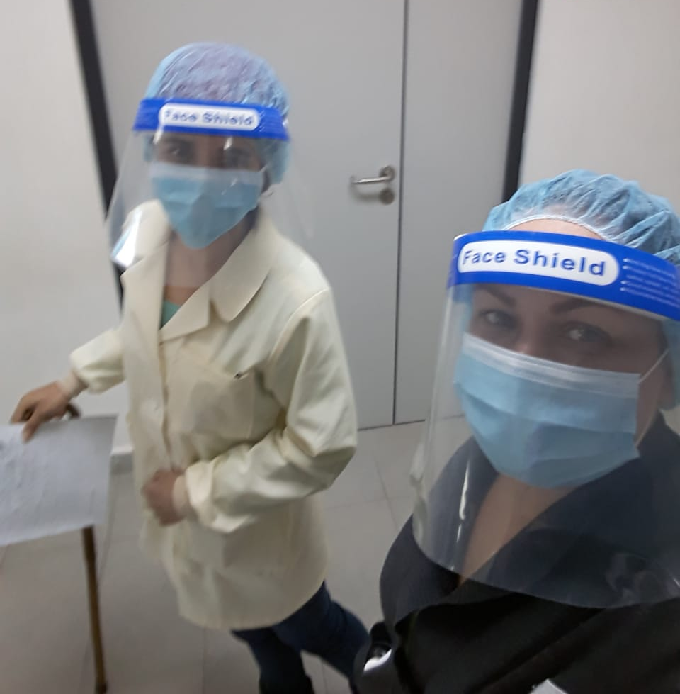
Muchas Gracias
Preguntas, comentarios

